Slide 1

Swin Transformer: Hierarchical Vision Transformer using Shifted Windows
Ki-Ryum Moon
Division of AI Computer Science & Engineering
Kyonggi University

Slide 2
Introduction
NLP 분야의 큰 발전을 이뤄준 Transformer를 vision 분야에도 효율적으로 적용하는 방법을 연구하기 위함.
이러한 시도는 ViT부터 시작되었지만, 기존 Transformer와 ViT는 고정된 크기의 Token만을 사용하므로,
고해상도, 다양한 크기의 object를 갖는 vision 분야에는 적합하지 않다는 단점이 존재.
.
따라서, 본 논문에서는 Shifted WINdow 기법을 사용하는 Swin Transformer를 제안함
Notes:
먼저 introduction입니다. Swin Transformer는 ~ 연구하기 위해 나온 논문입니다.
사실 이러한 시도는 ~

Slide 3
Introduction
Shifted Window 방법 요약
Image를 patch로 나누어 patch 단위로 self-attention을 수행함.
Layer를 지나면서 인접한 patch들을 점점 합쳐가면서 연산을 수행함.
Notes:
Shifted window 방법을 간단히 요약해보자면 다음과 같습니다.

Slide 4
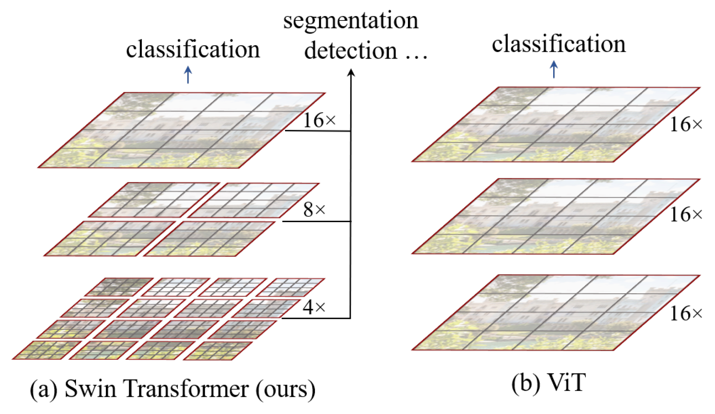
Introduction
Shifted Window 방법 요약
Patch size = 16 x 16
Input token 4 x 4
(64x64)
Patch size = 8 x 8
Input token 4 x 4 (32x32)
Patch size = 4 x 4,
local token 4 x 4
(16x16)
Notes:
방금 전에 말로 설명한걸 그림으로 표현한 것입니다. 보시는 것처럼 맨 밑단에서는
patch image의 크기가 4x4일때 self attention에 들어가는 token도 vit와 달리 4x4 크기를 갖는 window 내의 token로 진행됩니다.
이게 무슨 말이냐면 만약 vit 였다면 우측에 보시는것과 같이, 전체 이미지에 대해 일정 크기로 쪼갠 모든 image를 self attention의 input token으로 사용하는 반면,
Swin transforme는 local windo내에 존재하는 patch 이미지들을 input token으로 사용하는것이 가장 큰 차이라고 할 수 있습니다.
이러한 구조 덕분에 feature pyramid network나 U-Net처럼 계층적인 정보를 활용한 여러 테크닉도 사용할 수 있다. ->
가장 작은 window 안의 patch 수는 고정되어 있기 때문에 이미지 크기에 선형 비례하는 계산량만 필요로 한다. 뒤에서 자세히 설명드리겠습니다.
이러한 이점 덕에 여러 vision task에서 backbone net으로 사용할 수 있다.

Slide 5
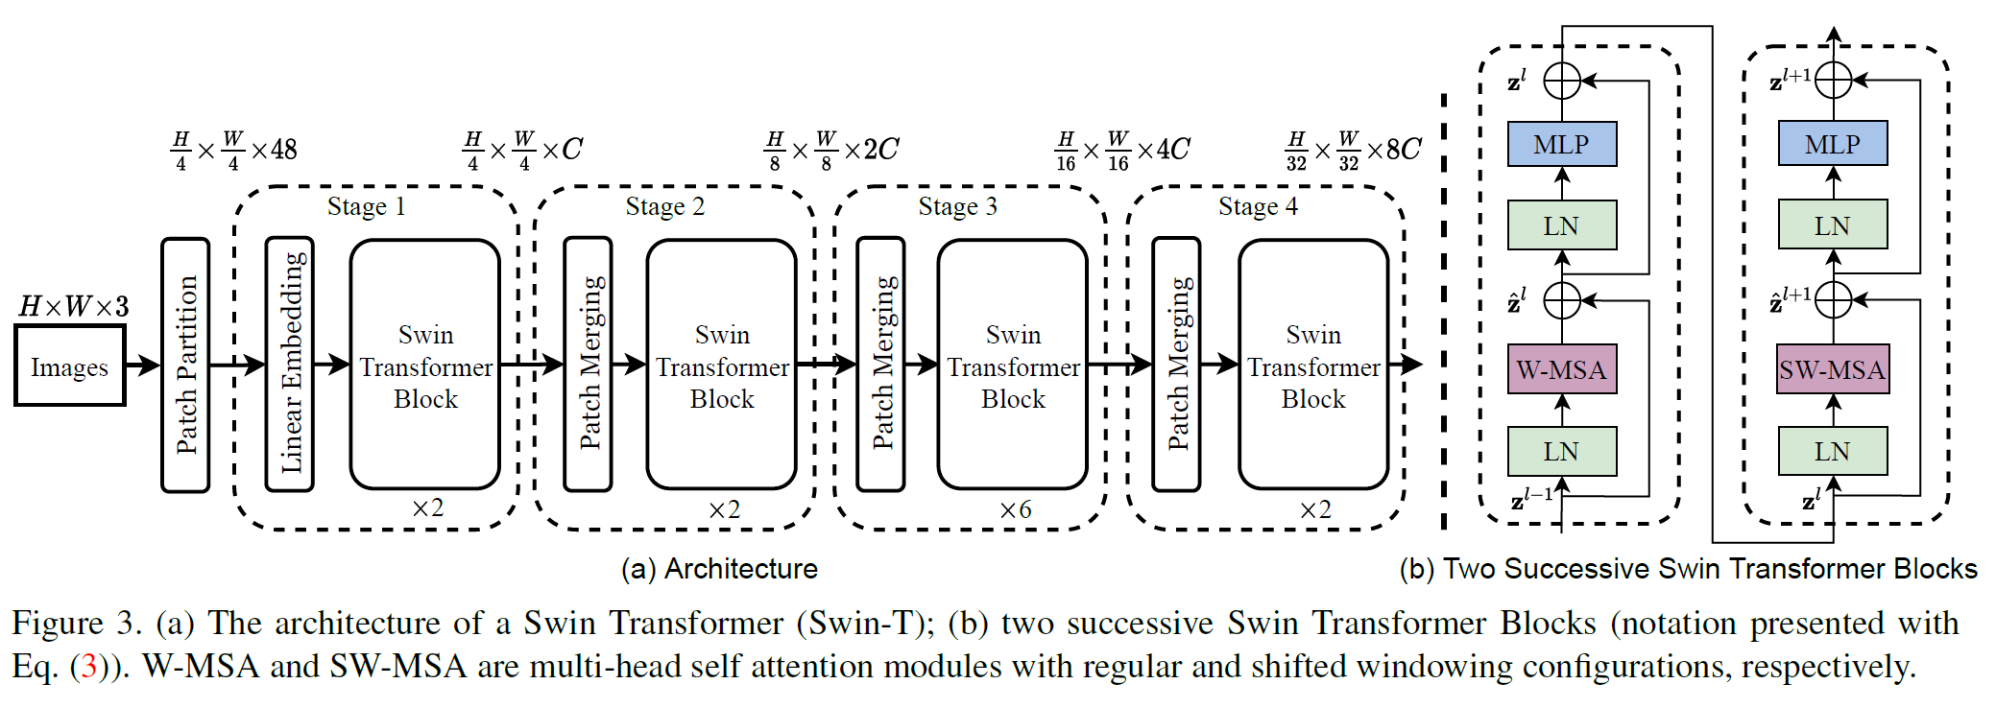
Method
Model Architecture
Notes:
swin transformer는 4가지 모델 ( tiny, small, base, large)이 존재한다
슬라이드 그림은 tiny 모델로 b는 swin transformer block의 구조를 설명하는 그림이며 저 부분에 대해서는 조금 이따가 설명드리겠습니다

Slide 6
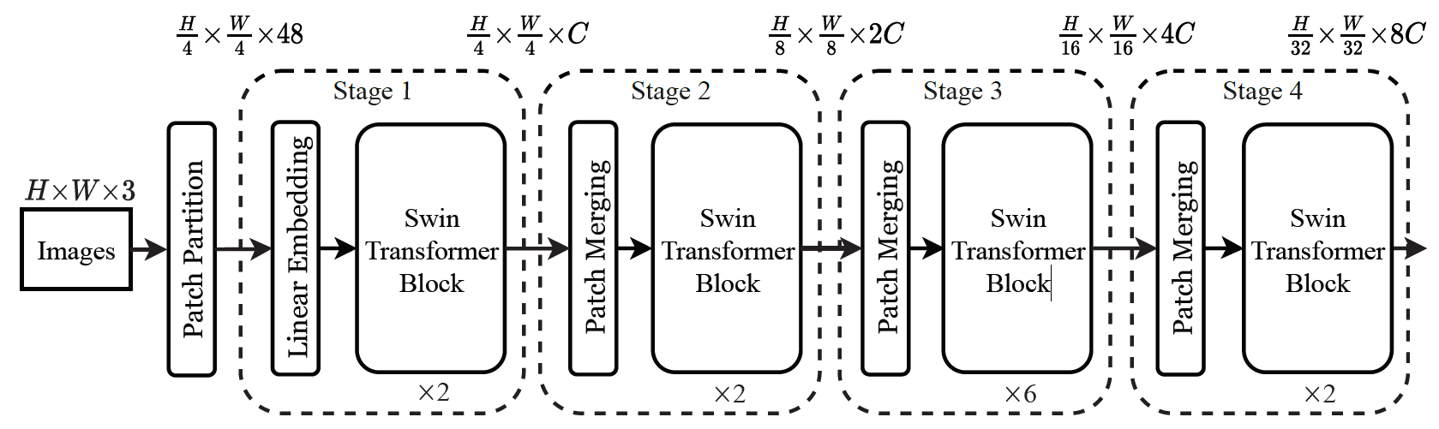
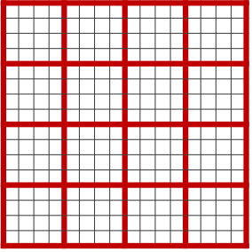
Method
Model Architecture
48
IF: Image Size: 64 x 64 기준, 16 x 16 개의 patch가 존재,
Feature의 크기가 48(4x4x3 patch with RGB)이므로, 16 x 16 x 48 임.
1
1
Notes:
맨 앞에 Patch partition 과정이 있다. 여기서는 먼저 ViT와 같은 patch 분리 모듈을 통해 입력 RGB 이미지를 겹치지 않는 patch들로 나눈다.
각 patch는 하나의 “token”과 같으며 그 feature는 raw pixel RGB 값을 이어붙인 것이다.
이 논문에서는 각 patch의 크기는 4×4이며, 따라서 feature는 4×4×3=48이 된다.

Slide 7
Method
Model Architecture
C: 96
Notes:
Stage 1:
이후 Linear Layer를 통해 H/4×W/4×48 텐서를 H/4×W/4×C 텐서로 변환한다. 여기서 c는 96입니다.
Swin Transformer Block이 이제 등장한다. 얘는 위 그림의 (b)에서 볼 수 있는데, 일반적인 MSA(Multi-head Self Attention) 대신 W-MSA(Window MSA)와 SW-MSA(Shifted Window MSA)라는 것을 사용한다. 이건 다음 섹션에서 설명한다. Activation function으로는 GELU를 사용한다

Slide 8
Method
Model Architecture
Notes:
Stage 2~4에서는 Patch Merging이 있다.
이건 맨 처음 4×4크기의 작은 patch들을 점점 합쳐가면서 더 넓은 부분을 한번에 보려는 과정이다.
먼저 인접한 2×2개의 patch를 concat한다. 그러면 채널 수가 4배로 된다.
이를 linear layer를 써서 2C로 맞춘다. 따라서 Patch Merging을 통과하면 해상도는 2×2배 줄고 채널은 2배로 늘어난다.
이렇게 hierarchical한 구조로 각 단계마다 representation을 갖기 때문에 다양한 scale의 object들을 다루어야 하는 image 분야에서 괜찮은 성능을 낼 수 있는 것이다.
어떻게 보면 생긴 게 VGGNet이나 ResNet과 비슷하므로, 여러 vision task에서 이 Swin Transformer를 backbone으로 사용할 수 있다.
참고로, (b)는 거의 비슷한 Swin Transformer를 2개 붙여 놓은 것이기 때문에, (a) 부분에서 ×2, ×6이라 되어 있는 부분은 각각 (b)를 1번, 3번 붙여 놓은 것이다.

Slide 9

Method
입력되는 token의 개수가 1/4로 줄어듬
channel의 차원 수는 4배 증가했으나, linear layer를 통해서 2배만 증가
Model Architecture (Patch Merging)
Notes:
Patch merging에 대해서 설명 드리겠습니다. 우측 그림에서 token들중에서 인접한 2x2 token들을 합치면 입력 token의 사이즈는 1/4만큼 감소하고 channel 수는 4배로 증가합니다.
하지만 뒤에도 나오지만 swin transformer block에 있는 linear layer를 지나가면서 channel 수는 원래 4배 증가했던 channel 수가 2배만 증가하도록 감소합니다.

Slide 10
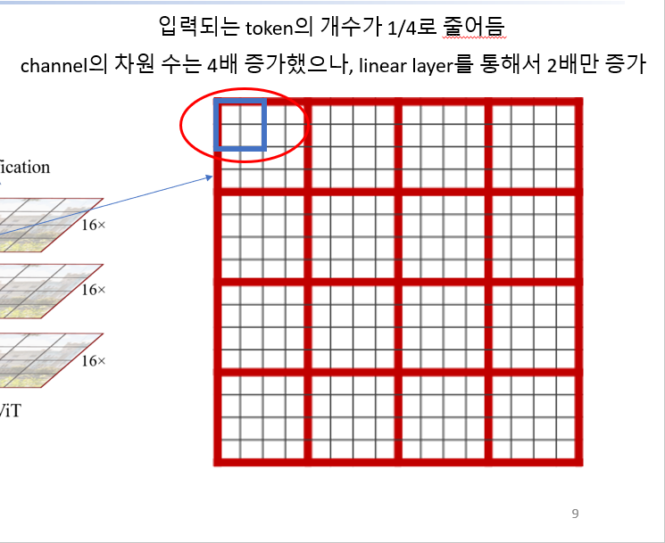

Method
Model Architecture (Patch Merging)
C
----------
4C
------------------------------------------
Notes:
방금 전에 설명 드렸던 과정을 그림으로 간단하게 표현한 것입니다.

Slide 11

Method
Model Architecture (Patch Merging)
2C
4C
------------------------------------------
------------------------------------------
Notes:
Patch merging에 대해서 설명 드리겠습니다. 우측 그림에서 token들중에서 인접한 2x2 token들을 합치면 channel 수는 4배로 증가합니다.
하지만 뒤에도 나오지만 swin transformer block에 있는 linear layer를 지나가면서 channel 수는 원래 4배 증가했던 channel 수가 2배만 증가하도록 감소합니다.
이렇게 hierarchical한 구조로 각 단계마다 representation을 갖기 때문에 다양한 scale의 entity를 다루어야 하는 image 분야에서 괜찮은 성능을 낼 수 있는 것이다.
어떻게 보면 생긴 게 VGGNet이나 ResNet과 비슷하므로, 여러 vision task에서 이 Swin Transformer를 backbone으로 사용할 수 있다.
참고로, (b)는 거의 비슷한 Swin Transformer를 2개 붙여 놓은 것이기 때문에, (a) 부분에서 ×2, ×6이라 되어 있는 부분은 각각 (b)를 1번, 3번 붙여 놓은 것이다.

Slide 12
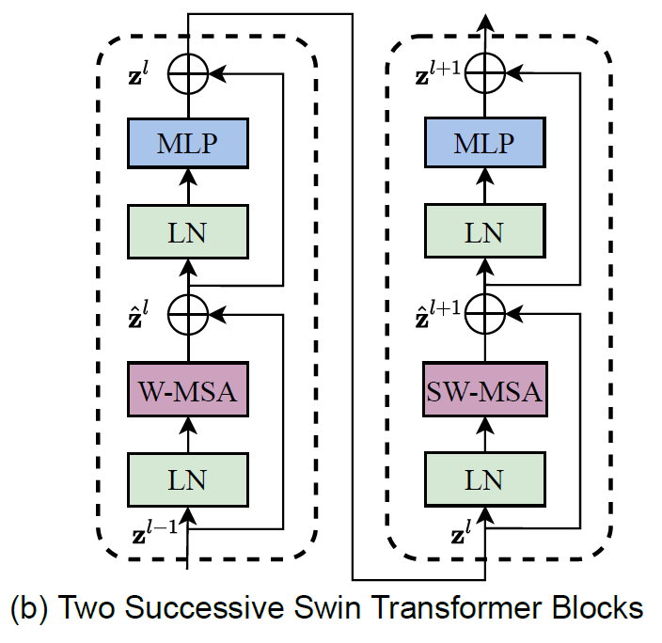
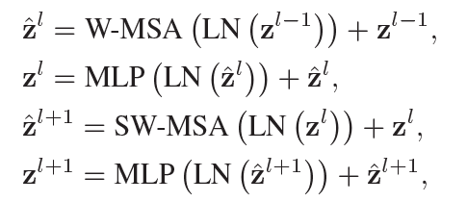
Method
Swin Transformer Block
Notes:
우측하단에 설명된 수식은 skip connection을 설명한 수식입니다.

Slide 13
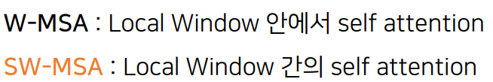
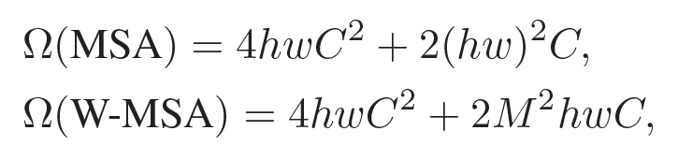
Method
MSA vs W-MSA
Notes:
Msa와 w-msa간의 차이는 결국 self –attentio을 진행할 때 전체 이미지를 정해진 patch size, 여기서는 4x4로 나눈 다음 그 나눈 패치에 대해서 전부 sa를 수행하느냐,
아니면 패치로 나눈 다음 나눈 패치들을 일정한 영역, 즉 local window를 적용하여 그 윈도우들 마다 self attention을 진행하냐에 따라서 나오는 연산의 계산복잡도 차이입니다.

Slide 14
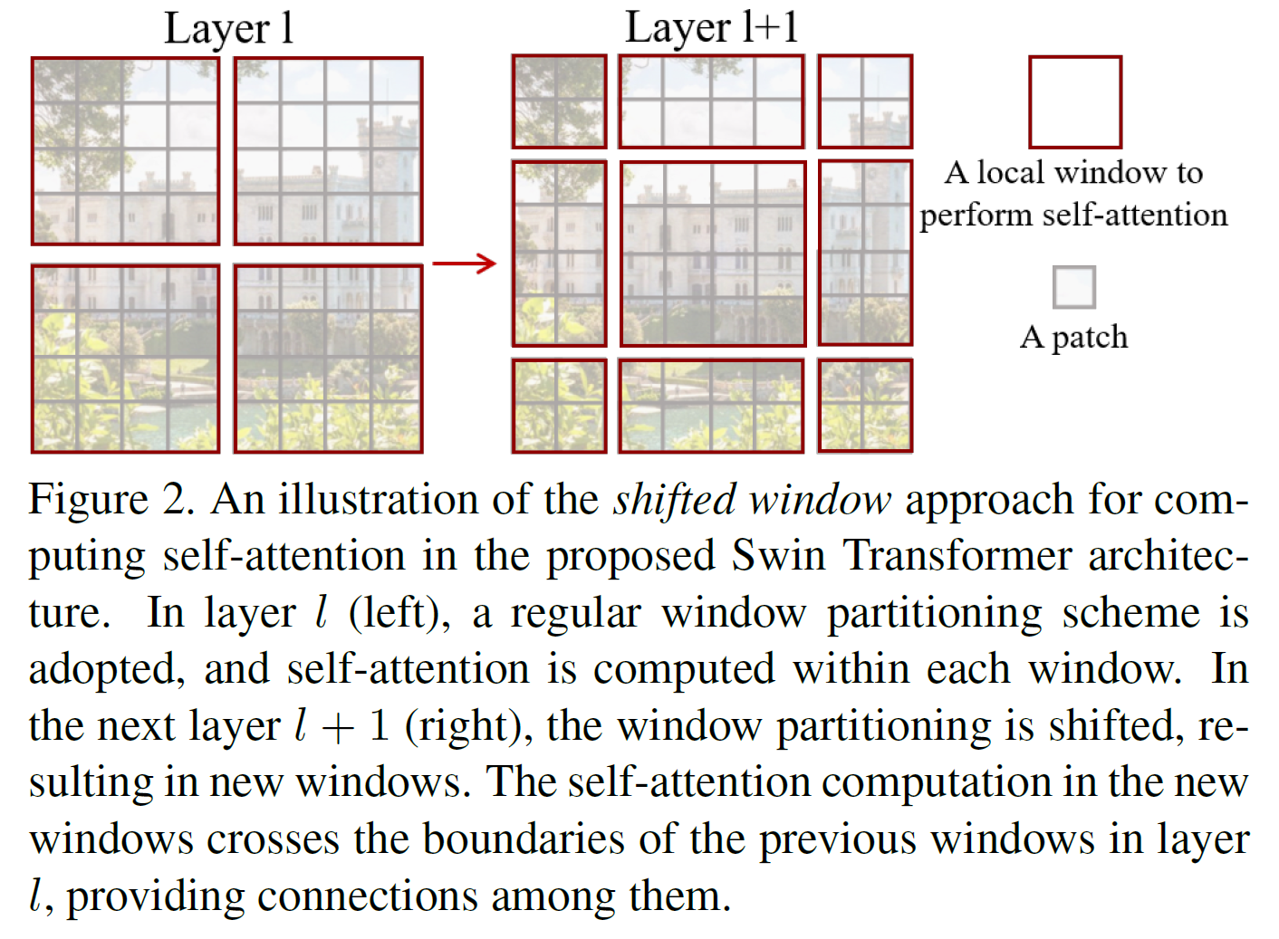
Method
Shifted Window based Self Attention

Slide 15
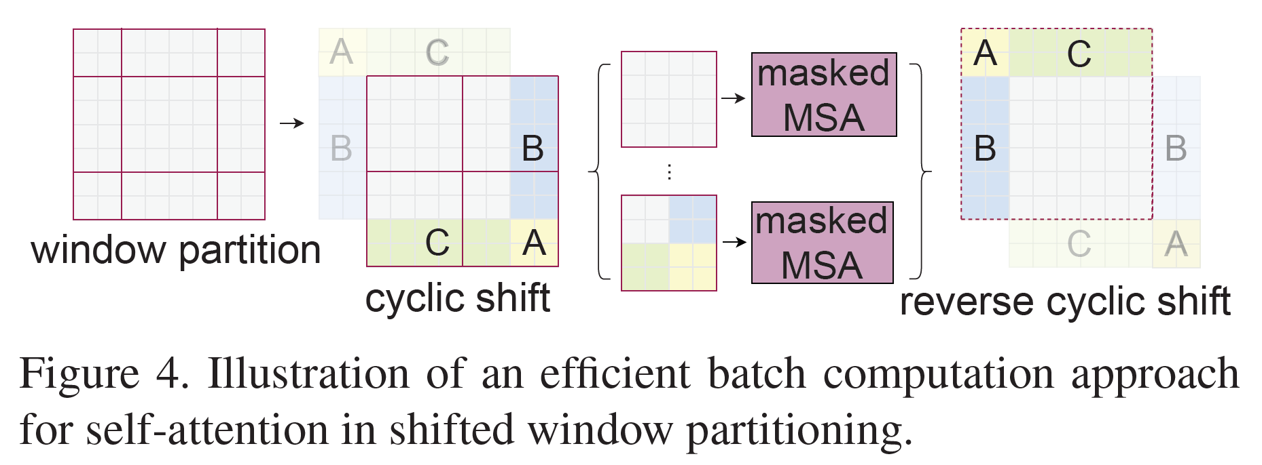
Method
Shifted Window based Self Attention

Slide 16
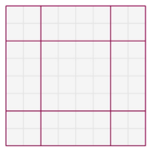


Method
Shifted Window based Self Attention
Cyclic Shift

Slide 17
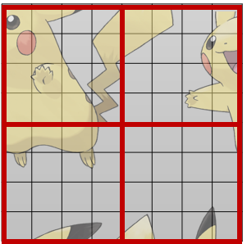

Method
Shifted Window based Self Attention
Attention Mask

Slide 18
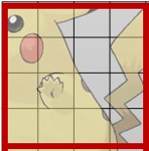
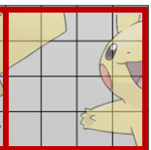
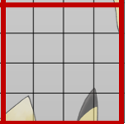
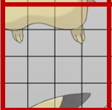
Method
Shifted Window based Self Attention

Slide 19
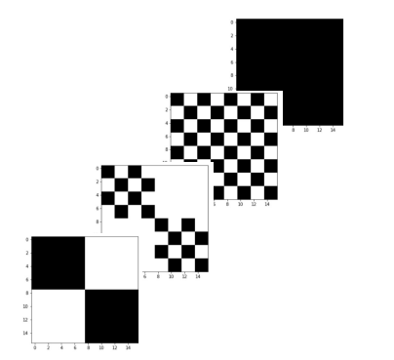
Method
Shifted Window based Self Attention

Slide 20

Method
Shifted Window based Self Attention
실제 attention을 수행할 부분
$$QK^{T}$$
Notes:
이렇게 함으로써 서로 인접한 pixel들이지만 self attention이 되지않던 문제점을 해결할 수 있음을 보여줍니다. 그리고 아까 cyclic shift 과정에서 옮겨온 token들은 방금과 같은 과정을 통해서
Self attentio이 수행되었으므로, 다시 원래 위치로 돌아가면서 또다시 self attention을 수행할 필요가 없었음을 보여줍니다.

Slide 21
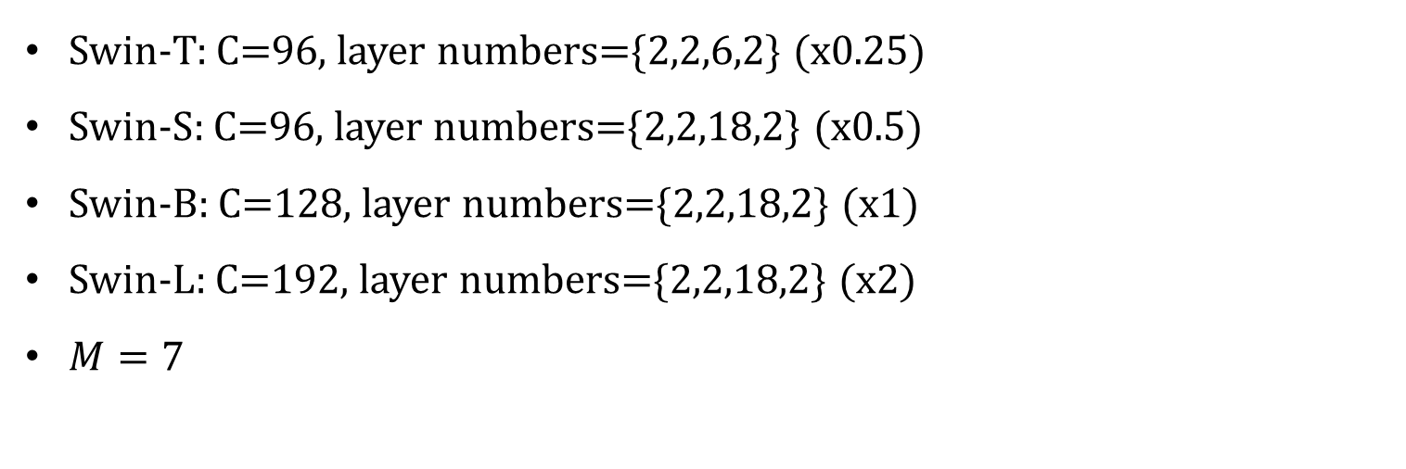
Method
Model Variant
Swin-T: C=96, layer numbers={2,2,6,2} (x0.25)
Swin-S: C=96, layer numbers={2,2,18,2} (x0.5)
Swin-B: C=128, layer numbers={2,2,18,2} (x1)
Swin-L: C=192, layer numbers={2,2,18,2} (x2)
$M=7$

Slide 22
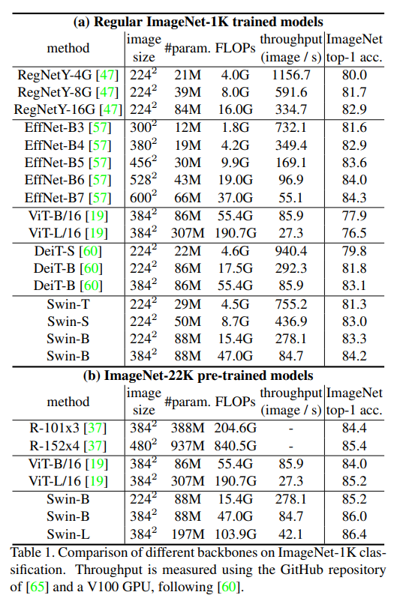
Experiments
Experiments (Image Classification, ImageNet)

Slide 23
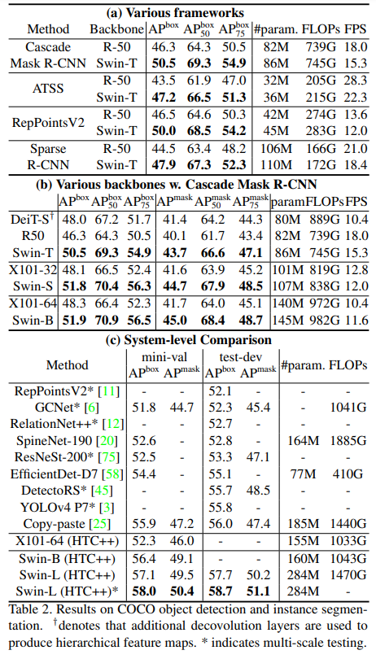
Experiments
Experiments (Object Detection, COCO)

Slide 24
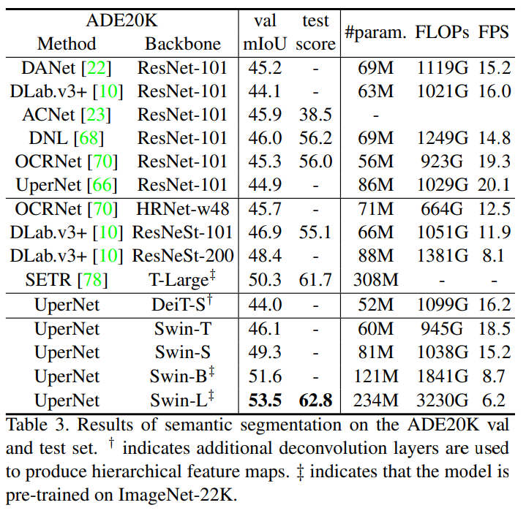
Experiments
Experiments (Semantic Segmentation, ADE20K)

Slide 25
Conclusion
Swin Transformer는 기존 Transformer 대비 계산량을 줄이면서도 다양한 scale의 이미지를 처리할 수 있게 됨.
Image Classification, Object Detection, Semantic Segmentation 등 여러 vision Task의 backbone으로 쓸 수 있음.
Shifted Window 방식은 충분히 효율적임.
Notes:
Swin Transformer는 기존 Transformer 대비 계산량을 줄이면서도 다양한 scale의 이미지를 처리할 수 있다.
Image Classification, Object Detection, Semantic Segmentation 등 여러 Vision task의 backbone으로 쓸 수 있다.
Shifted Window 방식은 충분히 효율적이다.

